Slide 1
Olivia Hedlund och Rebecka Geijer Frivårdsinspektörer
2024-02-26

Slide 2
Dagens agenda
Kriminalvårdens uppdrag
Kriminalvårdens vision och värdegrund
Arbetsmetoder

Slide 3
Organisation / Uppdrag
Anstalt & Häkte
Frivård
NTE (nationella transportenheten)
Myndighetens uppdrag är att genom frivård och fängelser verkställa de påföljder som domstol dömer ut, driva häkten och utföra transporter samt göra personutredningar i brottmål.

Slide 4
Anstalt & Häkte
Den som misstänks för ett allvarligt brott kan häktas av domstolen i väntan på att brottet utreds. Den häktade är enbart misstänkt för ett brott och betraktas som oskyldig fram till fällande dom.
Fängelse är samhällets sätt att straffa den som begår ett allvarligt brott. Den som dömts till fängelse förlorar sin frihet under en tid.
Ett fängelsestraff kan vara från 14 dagar till livstid. Kriminalvården hjälper den som sitter i fängelse att anpassa sig i samhället samtidigt som vi försöker att motverka de skador som kan följa av en inlåsning.
De som är intagna på anstalt arbetar, går utbildning eller genomgår behandling. Alla våra insatser ska hjälpa den dömde att inte återfalla brott. Det är vårt viktigaste mål.

Slide 5
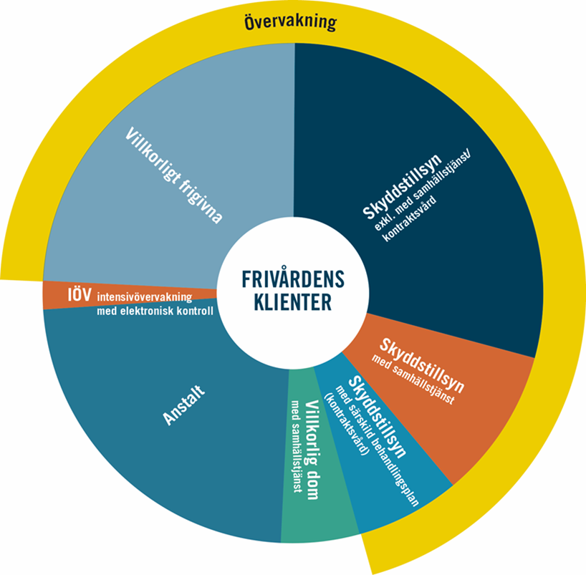
Frivård: Kriminalvård ute i samhället
Personutredningar i brottmål inför rättegång
Övervakning efter villkorlig frigivning
Skyddstillsyn
Biträdande övervakare
Samhällstjänst
Ungdomsövervakning
Intensivövervakning (fotboja)
Samverkan
Dubbla roller: Kontroll och stöd

Slide 6
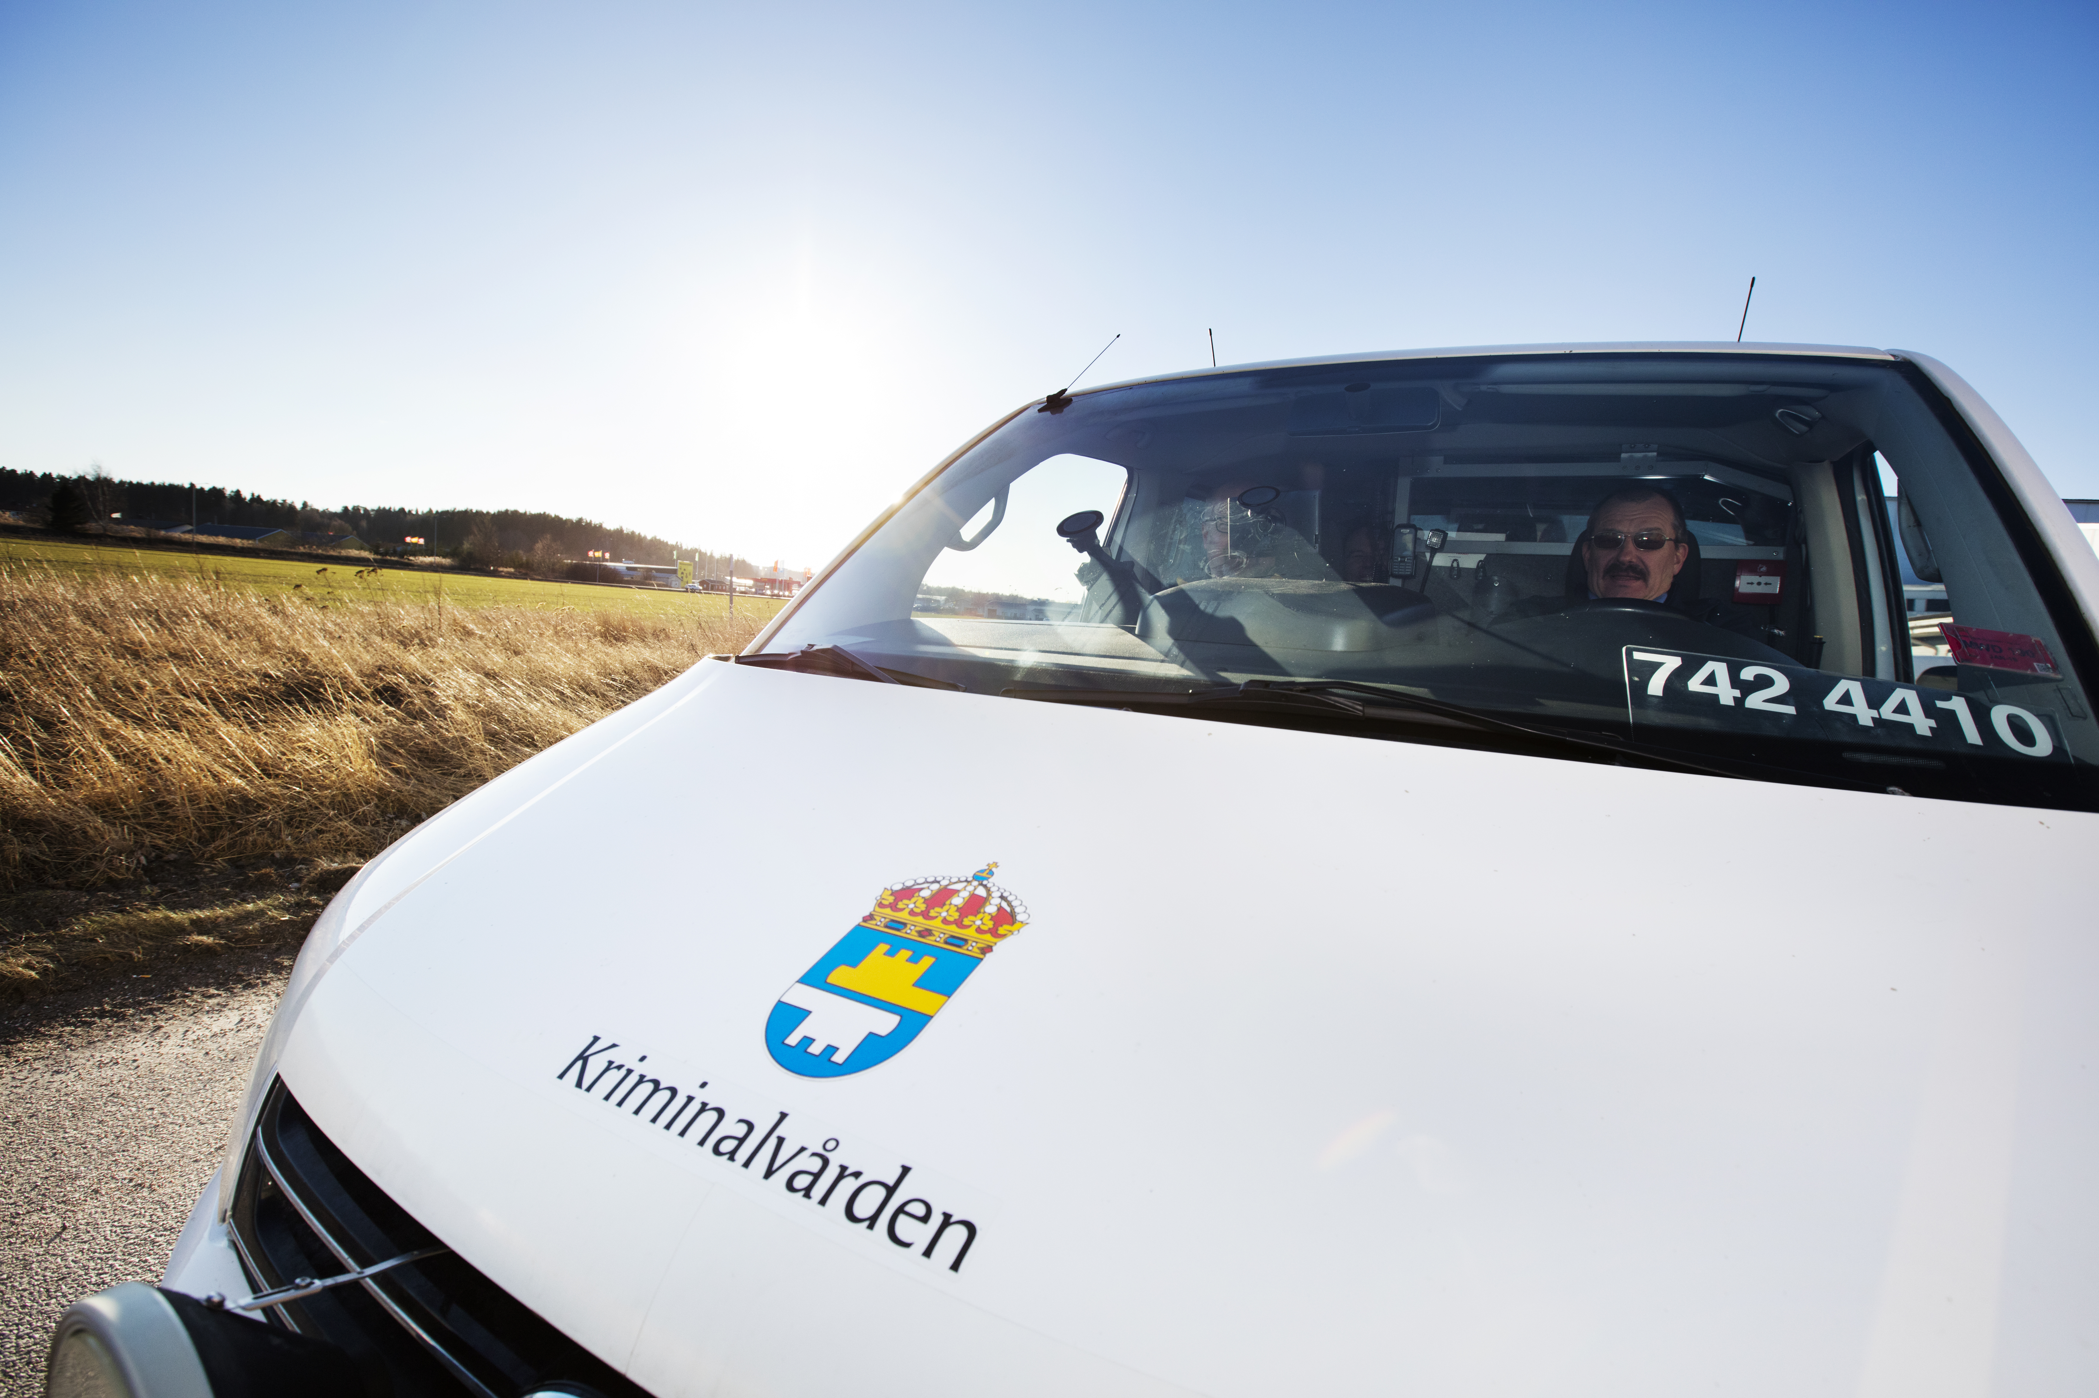
NTE (nationella transportenheten)
Som kriminalvårdare på nationella transportenheten (NTE) transporterar och bevakar du Kriminalvårdens klienter. Vi kör också personer åt bland annat Polisen, Migrationsverket, Statens institutionsstyrelse, regioner och kommuner.

Slide 7
Kriminalvården idag & imorgon
Under 2021 fanns det cirka 2 500 ordinarie häktesplatser och cirka 5 100 anstaltsplatser plus ett antal tillfälliga så kallade beredskapsplatser.
Fram till år 2031 planerar vi för att utöka antalet ordinarie platser till cirka 10 100, en utökning om totalt cirka 3 400 ordinarie platser, varav cirka 2 500 i anstalt och 900 i häkte. Samtidigt ska ett stort antal beredskapsplatser och tidsbegränsade platser tas fram.
33 frivårdskontor över hela Sverige och antalet klienter i frivården är ungefär 11 000

Slide 8
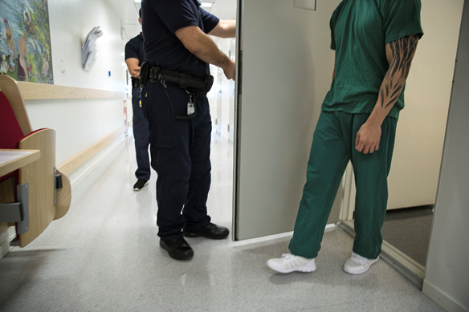
Kriminalvårdens vision: ”Bättre ut”
Vi arbetar för att göra samhället säkrare, tryggare och att minska återfall i brott.
För att utföra vårt uppdrag på ett bra sätt behöver vi arbeta klientnära, professionellt, rättssäkert och pålitligt.
En viktig del av Kriminalvårdens vision är de fyra nollvisionerna:
• Inga rymningar
• Inga droger
• Inga kriminella aktiviteter
• Inget våld, inga hot eller trakasserier

Slide 9
Kriminalvårdens värdegrund
Värdegrunden är vägledande för hur vi agerar och förhåller oss till alla vi möter i vårt dagliga arbete.
• Klientnära – personligt men inte privat
• Professionellt – kunskap och tydliga värderingar
• Rättssäkert – korrekt och förutsägbart
• Pålitligt – samhällsskydd och säkerhet

Slide 10
Förebygga återfall.
RBM (Risk, Behov, Mottaglighet) Riskprincipen, behovsprincipen och mottaglighetsprincipen är vägledande principer att följa vid planering och genomförande av insatser för att förebygga återfall i brott.
Riskprincipen - VEM ska prioriteras till återfallsförebyggande insatser?
Behovsprincipen - VAD bör den förebyggande insatsen innehålla?
Mottaglighetsprincipen - HUR ska insatserna genomföras?
(Andrews & Bonta, 2010)

Slide 11
Behandlingsinsatser
Olika behandlingsprogram med olika inriktning
KKA & KRIMSTICS
Rätt behandling till rätt klient (RBM)
Evidensbaserade
Ackrediterade (vetenskapligt prövade)
Manualbaserade
Baserade på kognitiv beteendeterapi (KBT)
MOTIVATION
KRIMINALITET
SEXUAL-
BROTT
VÅLD I
NÄRA
RELATION
SÄRSKILT
FÖR
KVINNOR

Slide 12
Tack för oss!

